Slide 1
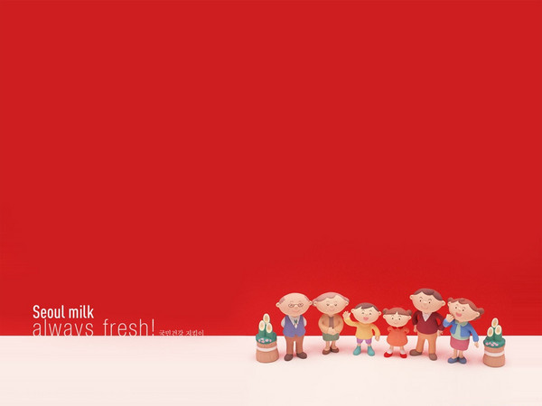
礼 物

Slide 2
礼物 泥土 自然 指针
精美 发芽 幼小 渐渐
博大 精彩 关爱 期盼
滋润 奇妙 绵绵 寄托

Slide 3
学习目标：
1、有感情的朗读并背诵诗歌。
2、知道礼物的含义，感受亲人对“我”的无限关爱和殷切期望。
3、仿照诗歌编写一小节。

Slide 4

去年春天，
爷爷送我一粒种子，
种子在泥土里生根发芽，
我懂得了自然。
今年春天，
奶奶送我一只小鸡，
看着小鸡渐渐长大，
我懂得了生命。
去年春天，
妈妈送我一块手表，
看着指针不停地跳动，
我懂得了时间。
礼 物
今年春天，
爸爸送我一套《少儿百科全书》，
品读着那些奇妙的知识和精美的图片，
我懂得了世界的博大和精彩。
小小的礼物，
寄托着亲人的关爱和期盼，
正如春雨绵绵，
不断地滋润着我幼小的心田。
PPT模板下载：www.1ppt.com/moban/ 行业PPT模板：www.1ppt.com/hangye/
节日PPT模板：www.1ppt.com/jieri/ PPT素材下载：www.1ppt.com/sucai/
PPT背景图片：www.1ppt.com/beijing/ PPT图表下载：www.1ppt.com/tubiao/
优秀PPT下载：www.1ppt.com/xiazai/ PPT教程： www.1ppt.com/powerpoint/
Word教程： www.1ppt.com/word/ Excel教程：www.1ppt.com/excel/
资料下载：www.1ppt.com/ziliao/ PPT课件下载：www.1ppt.com/kejian/
范文下载：www.1ppt.com/fanwen/ 试卷下载：www.1ppt.com/shiti/
教案下载：www.1ppt.com/jiaoan/

Slide 5
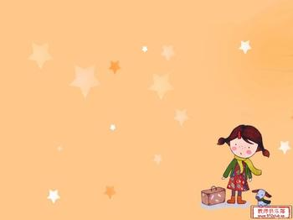
自学指导：
默读诗歌，想一想：文中的四位亲人送“我”的四件礼物分别代表什么意思？四件礼物分别寄托了亲人对我的哪些期盼？
（时间：3分钟）

Slide 6
去年春天，
爷爷送我一粒种子，
种子在泥土里生根发芽，
我懂得了自然。

Slide 7
我从一粒种子生根发芽，需要哪些自然条件？
（种子在春天会生根发芽，生长时需要阳光，水。植物给大地带来了绿色，可以吸收有害气体，释放出氧气。我们要热爱大自然！）

Slide 8
今年春天，
奶奶送我一只小鸡，
看着小鸡渐渐长大，
我懂得了生命。

Slide 9

看到小鸡渐渐长大，我心里是怎么想的？
（小鸡是那么可爱，只要对它们好，
它们也会对你友好。它们和人一样，
都是有感情的。生命是可贵的，
动物长大是多么不容易呀，我们要保护动物。）

Slide 10
去年春天，
妈妈送我一块手表，
看着指针不停地跳动，
我懂得了时间。

Slide 11
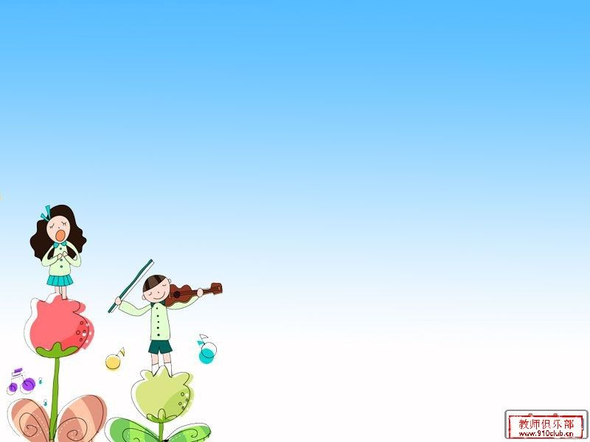
看着手表的指针不停的跳动，我懂得了什么?
（时间就这样不停歇，当你玩的时候，
它就从你的身边悄悄溜走了。我们要珍惜时间）

Slide 12
今年春天，
爸爸送我一套《少儿百科全书》，
品读着那些
奇妙的知识和精美的图片，
我懂得了世界的博大和精彩。

Slide 13
为什么说世界是博大和精彩的？
能把你知道的精彩的事讲给大家听吗？

Slide 14
小小的礼物，
寄托着亲人的关爱和期盼，
正如春雨绵绵，
不断滋润着我幼小的心田。

Slide 15
小组合作
1、为什么说小小礼物寄托着亲人的关爱和期盼？
2、你收到过亲人什么礼物吗？从中懂得了什么？

Slide 16
课堂作业：仿照诗歌前四小节作诗。
（时间）
（谁送“我”什么礼物）
（礼物怎么样）
（“我”懂得了什么）

Slide 17
课堂作业：仿照诗歌前四小节作诗。
（时间）
（谁送“我”什么礼物）
（礼物怎么样）
（“我”懂得了什么）
今年夏天，
叔叔送我一双球鞋，
飞奔在球场上，
我懂得了生命在于运动。

